Slide 1

Chào mừng các em
đến với tiết Tiếng Việt
Notes:
1

Slide 2




Khởi động

Slide 3

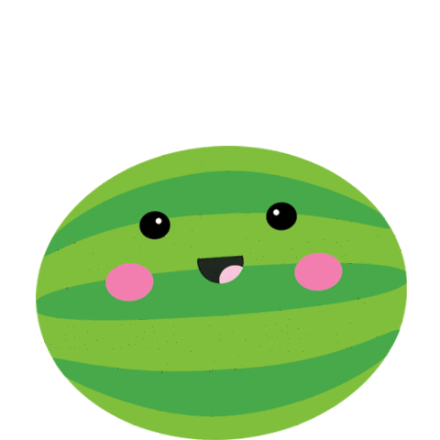
Vỏ xanh, ruột đỏ, hạt đen
Hoa vàng, lá biếc, đố em quả gì?
Quả dưa hấu

Slide 4
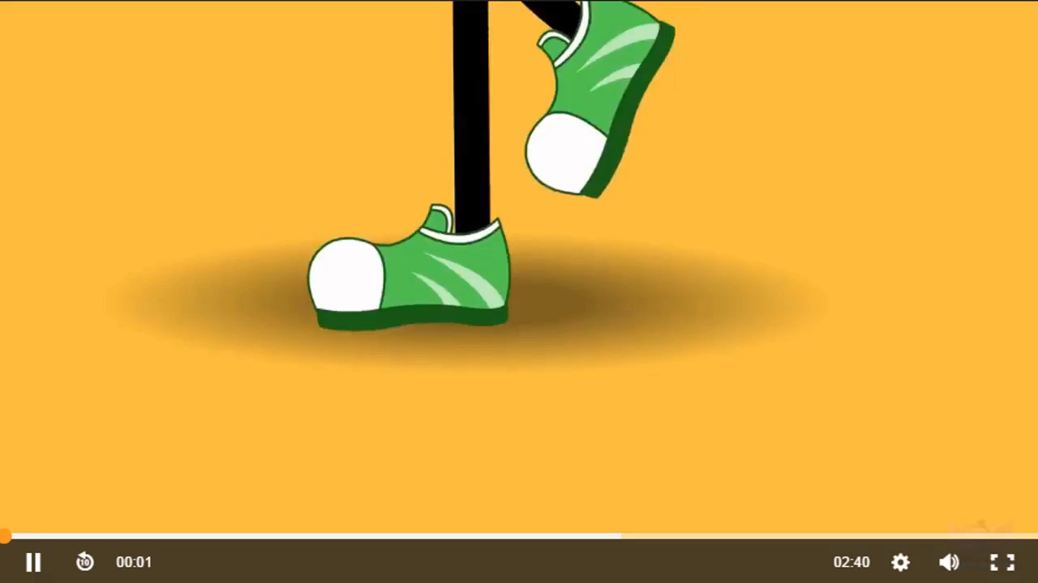

Slide 5


Bài 21
Mai An Tiêm

Slide 6


Tiết 1

Slide 7


ĐỌC

Slide 8
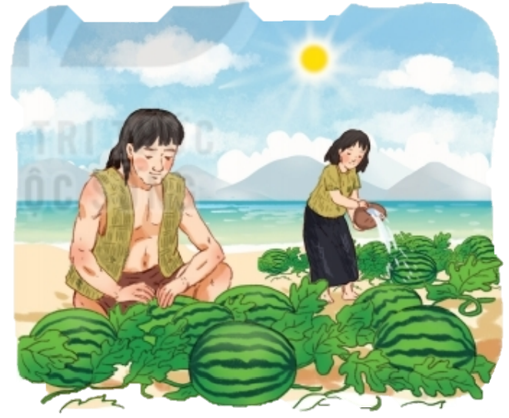
Đọc mẫu
Mai An Tiêm
Ngày xưa, có một người tên là Mai An Tiêm được vua Hùng yêu mến nhận làm con nuôi. Một lần, vì hiểu lầm lời nói của Mai An Tiêm nên nhà vua nổi giận, đày An Tiêm ra đảo hoang.
Ở đảo hoang, hai vợ chồng An Tiêm dựng nhà bằng tre nứa, lấy cỏ phơi khô tết thành quần áo.
Một hôm, An Tiêm thấy một đàn chim bay qua thả xuống loại hạt đen nhánh. Chàng bèn nhặt và gieo xuống cát, thầm nghĩ: “Thứ quả này chim ăn được thì người cũng ăn được”. Rồi hạt nảy mầm, mọc ra một loại cây dây bò lan rộng. Cây ra hoa rồi ra quả. Quả có vỏ màu xanh thẫm, ruột đỏ, hạt đen nhánh, có vị ngọt và mát. Vợ chồng An Tiêm đem hạt gieo trồng khắp đảo.
Mùa quả chín, nhớ vua cha, An Tiêm khắc tên mình vào quả, thả xuống biển, nhờ sóng đưa vào đất liền. Một người dân vớt được quả lạ đem dâng vua. Vua hối hận cho đón vợ chồng An Tiêm về.
Thứ quả lạ đó là giống dưa hấu ngày nay.
(Theo Nguyễn Đổng Chi)

Slide 9
Mai An Tiêm
Ngày xưa, có một người tên là Mai An Tiêm được vua Hùng yêu mến nhận làm con nuôi. Một lần, vì hiểu lầm lời nói của Mai An Tiêm nên nhà vua nổi giận, đày An Tiêm ra đảo hoang.
1
2
Ở đảo hoang, hai vợ chồng An Tiêm dựng nhà bằng tre nứa, lấy cỏ phơi khô tết thành quần áo.
Một hôm, An Tiêm thấy một đàn chim bay qua thả xuống loại hạt đen nhánh. Chàng bèn nhặt và gieo xuống cát, thầm nghĩ: “Thứ quả này chim ăn được thì người cũng ăn được”. Rồi hạt nảy mầm, mọc ra một loại cây dây bò lan rộng. Cây ra hoa rồi ra quả. Quả có vỏ màu xanh thẫm, ruột đỏ, hạt đen nhánh, có vị ngọt và mát. Vợ chồng An Tiêm đem hạt gieo trồng khắp đảo.
3
Mùa quả chín, nhớ vua cha, An Tiêm khắc tên mình vào quả, thả xuống biển, nhờ sóng đưa vào đất liền. Một người dân vớt được quả lạ đem dâng vua. Vua hối hận cho đón vợ chồng An Tiêm về.
4
Thứ quả lạ đó là giống dưa hấu ngày nay.
(Theo Nguyễn Đổng Chi)

Slide 10
LUYỆN ĐỌC ĐOẠN
ĐOẠN 1:
- lời nói,
nổi giận
- Ngày xưa, có một người tên là Mai An Tiêm được vua Hùng yêu mến nhận làm con nuôi.
- Một lần, vì hiểu lầm lời nói của Mai An Tiêm nên nhà vua nổi giận, đày An Tiêm ra đảo hoang.

Slide 11
Từ ngữ:
- đảo hoang: đảo không có người ở
-- đày: bị đưa đến sống hoặc giam ở một nơi xa, hẻo lánh
(một loại hình phạt)

Slide 12
ĐOẠN 2:
- tre nứa
- tết: đan, bện bằng cách thắt nhiều sợi lại với nhau

Slide 13
ĐOẠN 3:
-gieo trồng

Slide 14
ĐOẠN 4
- Khắc: tạo hình nét trên bề mặt vật liệu cứng bằng dụng cụ cứng và sắc
- Hối hận: lấy làm tiếc và cảm thấy day dứt khi nhận ra lỗi lầm của mình.

Slide 16
Đọc đoạn nối tiếp
Mai An Tiêm
Ngày xưa, có một người tên là Mai An Tiêm được vua Hùng yêu mến nhận làm con nuôi. Một lần, vì hiểu lầm lời nói của Mai An Tiêm nên nhà vua nổi giận, đày An Tiêm ra đảo hoang.
1
2
Ở đảo hoang, hai vợ chồng An Tiêm dựng nhà bằng tre nứa, lấy cỏ phơi khô tết thành quần áo.
Một hôm, An Tiêm thấy một đàn chim bay qua thả xuống loại hạt đen nhánh. Chàng bèn nhặt và gieo xuống cát, thầm nghĩ: “Thứ quả này chim ăn được thì người cũng ăn được”. Rồi hạt nảy mầm, mọc ra một loại cây dây bò lan rộng. Cây ra hoa rồi ra quả. Quả có vỏ màu xanh thẫm, ruột đỏ, hạt đen nhánh, có vị ngọt và mát. Vợ chồng An Tiêm đem hạt gieo trồng khắp đảo.
3
Mùa quả chín, nhớ vua cha, An Tiêm khắc tên mình vào quả, thả xuống biển, nhờ sóng đưa vào đất liền. Một người dân vớt được quả lạ đem dâng vua. Vua hối hận cho đón vợ chồng An Tiêm về.
4
Thứ quả lạ đó là giống dưa hấu ngày nay.
(Theo Nguyễn Đổng Chi)

Slide 17
Đọc toàn bài
Toàn bài đọc với giọng kể thong thả, to, rõ ràng. Chú ý ngắt hơi sau dấu phẩy và câu dài. Nghỉ hơi sau dấu chấm. Nghỉ hơi lâu sau mỗi đoạn. Phát âm đúng ở những tiếng có phụ âm n/l, ch/tr, d/r/gi,…

Slide 18
Đọc toàn bài
Mai An Tiêm
Ngày xưa, có một người tên là Mai An Tiêm được vua Hùng yêu mến nhận làm con nuôi. Một lần, vì hiểu lầm lời nói của Mai An Tiêm nên nhà vua nổi giận, đày An Tiêm ra đảo hoang.
Ở đảo hoang, hai vợ chồng An Tiêm dựng nhà bằng tre nứa, lấy cỏ phơi khô tết thành quần áo.
Một hôm, An Tiêm thấy một đàn chim bay qua thả xuống loại hạt đen nhánh. Chàng bèn nhặt và gieo xuống cát, thầm nghĩ: “Thứ quả này chim ăn được thì người cũng ăn được”. Rồi hạt nảy mầm, mọc ra một loại cây dây bò lan rộng. Cây ra hoa rồi ra quả. Quả có vỏ màu xanh thẫm, ruột đỏ, hạt đen nhánh, có vị ngọt và mát. Vợ chồng An Tiêm đem hạt gieo trồng khắp đảo.
Mùa quả chín, nhớ vua cha, An Tiêm khắc tên mình vào quả, thả xuống biển, nhờ sóng đưa vào đất liền. Một người dân vớt được quả lạ đem dâng vua. Vua hối hận cho đón vợ chồng An Tiêm về.
Thứ quả lạ đó là giống dưa hấu ngày nay.
(Theo Nguyễn Đổng Chi)

Slide 19
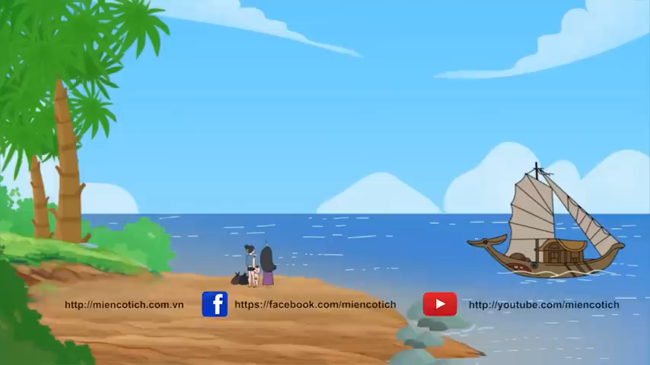

Slide 21

Tạm biệt các em!

